Slide 1
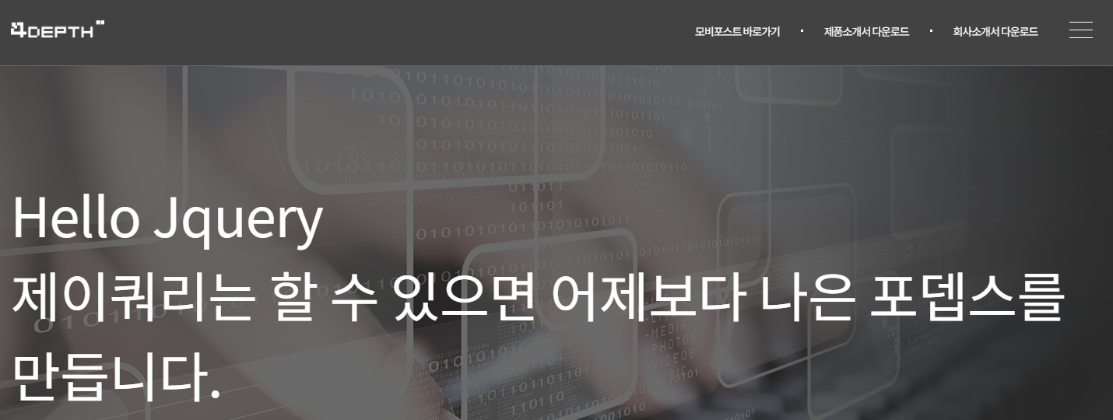

Slide 2
제이쿼리 DOM 접근 방식
태그 - $(‘p’)
ID 접근 - $(‘#ID’)
CLASS 접근 - $(‘.CLASS’)
Element속성 접근 - $(input[name=“값”]’);
Element속성 접근 옵션 정리
- $(‘input[name^=“값”]’) : 특정 값으로 시작하는 객체 - $(‘input[name~=“값”]’) : 특정 값으로 단어가 시작하는 객체 - $(‘input[name$=“값”]’) : 특정 값으로 끝나는 객체 - $(‘input[name*=“값”]’) : 특정 값을 포함하는 객체

Slide 3
제이쿼리 이벤트
이벤트 걸기 $(jquery).on(‘이벤트명’,function(){ });
이벤트 끄기 $(jquery).off(‘이벤트명’)
* 주의 사항 : on, off 함수는 on으로 이벤트를 선언 된 경우에만 off 이벤트 실행되는 부분이 있는 거 같음

Slide 4
제이쿼리 자주 사용하면 함수
- 샘플 태그 -
<div>
<span id=“spanID”>테스트</span> <span id=“spanID2”>테스트</span> <div>
$(선택자).parent() : 선택자 위치에서 한 단계 위에 태그에 접근 : $(‘#spanID”>.parent() -> <div> 태그를 가르침
$(선택자).next() : 선택자의 같은 레벨에 있는 다음 태그에 접근 : $(‘#spanID”>.next() -> <span id=“spanID2”> 태그를 가르침
$(선택자).html() : 선택자의 html 태그를 수정 : $(div).html(<div id=“divID”>aaa</div>) -> <span> 태그 들이 삭제되고 : <div> <div>aaa</div> </div> 형태로 변경 됨
$(선택자).text() : 선택자의 텍스트를 수정 : $(‘#divID’).text(“내 점심기간 ’) -> <div>aaa</div> 내용이 <div>내 점심기간</div> 로 바뀜

Slide 5


